Slide 1
Preposition Song
Encima de Debajo de
Al lado de
Delante de Detrás
Derecha de Izquierda de
Cerca de Lejos de
Entre Entre En
Adentro de Afuera de
Sobre
All lines x2
All lines x2

Slide 2
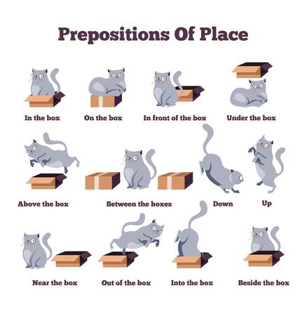
Las preposiciones con los gatos
El gato = cat
La caja = box

Slide 3
Encima de / En (on top of) / (on)
El gato está encima de la caja.
El gato está en la caja.

Slide 4
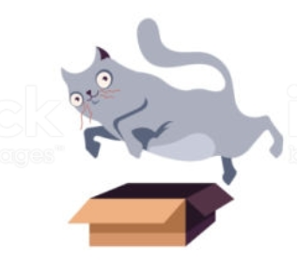
Sobre (above)
El gato está sobre la caja.

Slide 5
Debajo de (under / below)
El gato está debajo de la caja.

Slide 6
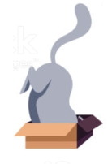
Adentro de / En (inside of) / (in)
El gato está adentro de la caja.
El gato está en la caja.

Slide 7
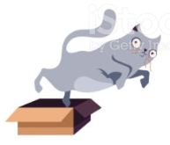
Afuera de (outside of)
El gato está afuera de la caja.

Slide 8
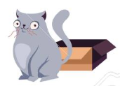
Delante de / Enfrente de (in front of)
El gato está delante de la caja.
El gato está enfrente de la caja.

Slide 9
Detrás de (behind)
El gato está detrás de la caja.

Slide 10
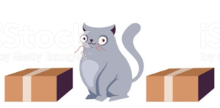
Entre (between)
El gato está entre las cajas.

Slide 11
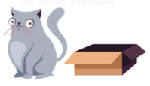
Al lado de (next to / beside)
El gato está al lado de la caja.

Slide 12
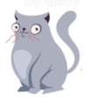
Cerca de (close to / near)
El gato está cerca de la caja.

Slide 13
Lejos de (far from)
El gato está lejos de la caja.

Slide 14
A la derecha de (to the right of)
El gato está a la derecha de la caja.

Slide 15
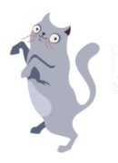
A la izquierda de (to the left of)
El gato está a la izquierda de la caja.

Slide 16
Aquí / Acá (here)
El gato está aquí
El gato está acá

Slide 17
Allí (There – close by)
El gato está allí.

Slide 18
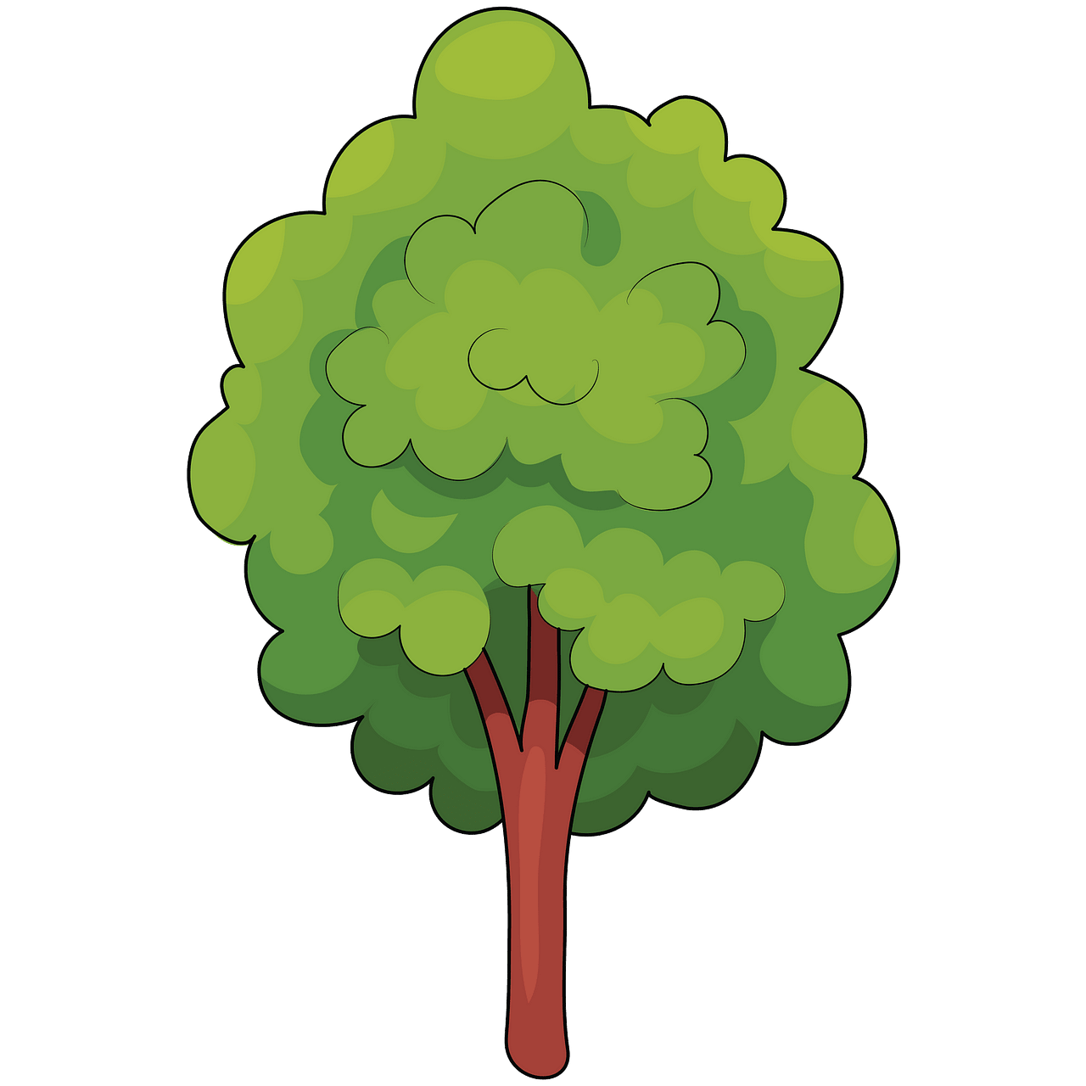
Allá (Over there – far away)
El gato está allá.

